Slide 1
Arquitetura de Redes
Prof.: Caio Malheiros
caio.duarte@sp.senai.br

Slide 2
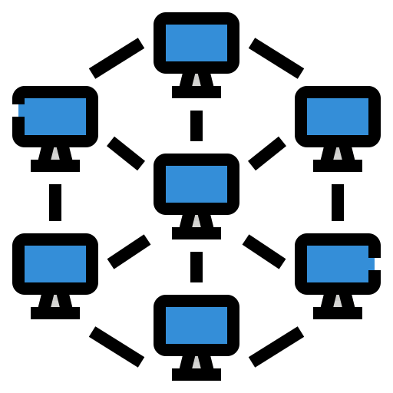
Introdução a Redes de Computadores
O objetivo de uma rede de computadores é descomplicar a vida de seus usuários.
Entre as facilidades estão: compartilhamento de impressoras e de documentos, comunicação, videoconferência e backup de dados.

Slide 3
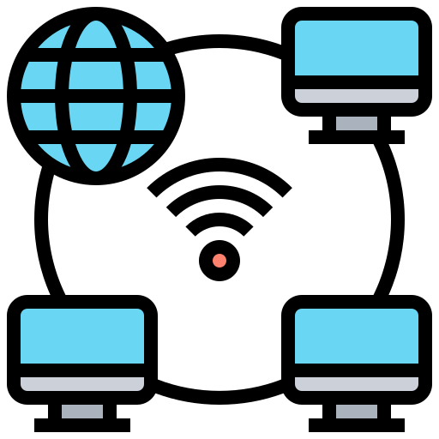
Tipos de Redes (Conexão)
Existem dois tipos básicos de redes:
Redes ponto-a-ponto;
Redes cliente/servidor.
Essa classificação independe da estrutura física usada pela rede, isto é, como a rede está fisicamente montada, mas sim da maneira com que ela está configurada em software.
Notes:
Essa classificação independe da estrutura física usada pela rede, isto é, como a rede está fisicamente montada,
mas sim da maneira com que ela está configurada em software.

Slide 4




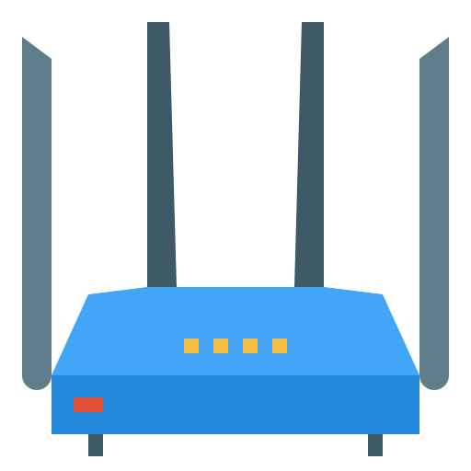

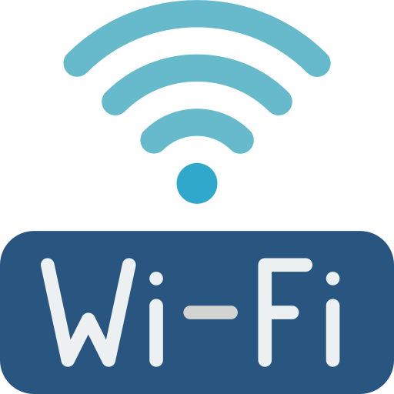
Componentes de uma Rede de Computadores
Computadores
Impressoras
Smartphones
Cabeamentos
Redes sem fio
Roteadores e etc
Protocolos de comunicação

Slide 5
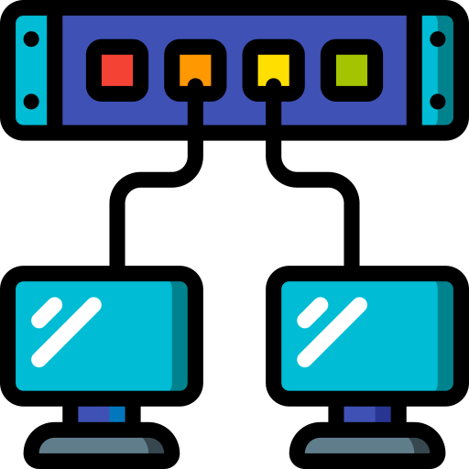
Para que serve uma rede de computadores?
Objetivos típicos de redes de computadores
Compartilhamento de recursos (disco, impressora, etc.)
Acesso a informações remotas
Comunicação entre pessoas

Slide 6
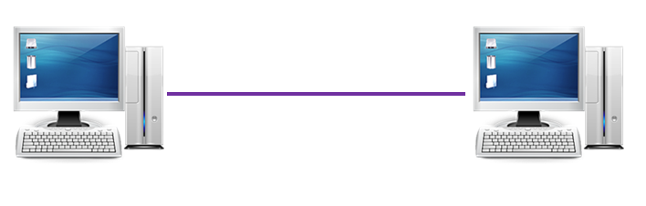
Redes Ponto a Ponto
Uma rede ponto a ponto (ou P2P – peer-to-peer) é um tipo de rede onde todos os computadores se comunicam diretamente entre si, sem precisar de um servidor central.
Notes:
Imagine um grupo de amigos trocando figurinhas.
Cada um pode dar e receber figurinhas diretamente com qualquer outro amigo. Ninguém precisa pedir permissão a um “chefe” ou “líder” do grupo — todos têm o mesmo “poder” na rede

Slide 7

Redes Ponto a Ponto
Características:
Usada em pequenas redes;
Fácil implementação;
Baixo custo;
Sistema simples de cabeamento;
Não existem “servidores”;
Pouca segurança.
Notes:
Em redes de computadores, o enlace é o meio físico ou lógico que conecta dois ou mais dispositivos para permitir a transmissão de dados entre eles.
Ele é responsável pelo transporte da informação de um ponto a outro e pode ser um cabo de rede, como o Ethernet, um link sem fio, como o Wi-Fi, ou até uma conexão de fibra óptica

Slide 8
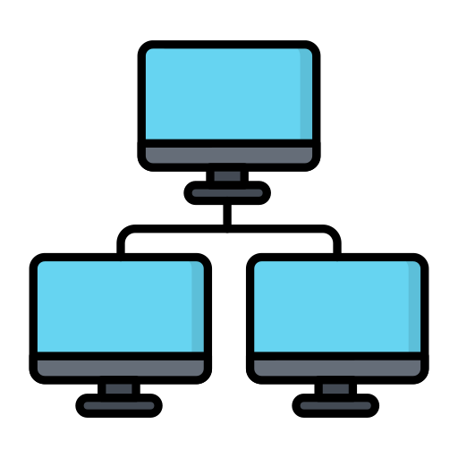
Redes Clientes / Servidor
Neste tipo de rede existe a figura do servidor, normalmente um computador que gera recursos para os demais micros da rede;
A administração e configuração é centralizada, o que melhora a organização e segurança da rede.
Notes:
Em redes de computadores, o enlace é o meio físico ou lógico que conecta dois ou mais dispositivos para permitir a transmissão de dados entre eles.
Ele é responsável pelo transporte da informação de um ponto a outro e pode ser um cabo de rede, como o Ethernet, um link sem fio, como o Wi-Fi, ou até uma conexão de fibra óptica

Slide 9

Redes Clientes / Servidor
Características
Usada em redes maiores ou que necessitam de maior segurança;
Custo maior e Maior desempenho
Necessita de especialistas para implementação;
Alta segurança;
Notes:
Em redes de computadores, o enlace é o meio físico ou lógico que conecta dois ou mais dispositivos para permitir a transmissão de dados entre eles.
Ele é responsável pelo transporte da informação de um ponto a outro e pode ser um cabo de rede, como o Ethernet, um link sem fio, como o Wi-Fi, ou até uma conexão de fibra óptica

Slide 10

Redes Clientes / Servidor
Manutenção e configuração de maneira centralizada, pelo administrador da rede.
Possibilidade de uso de aplicações cliente/servidor, como banco de dados.
Notes:
Em redes de computadores, o enlace é o meio físico ou lógico que conecta dois ou mais dispositivos para permitir a transmissão de dados entre eles.
Ele é responsável pelo transporte da informação de um ponto a outro e pode ser um cabo de rede, como o Ethernet, um link sem fio, como o Wi-Fi, ou até uma conexão de fibra óptica

Slide 11

Abrangência geográfica das redes
A implementação de redes de computadores variam significativamente de acordo com a extensão geográfica que ela abrange;
As redes são classificadas de acordo com a máxima distância entre computadores a ela conectadas;
A classificação mais usual define três categorias:
Redes Locais (LAN);
Redes Metropolitanas (MAN);
Redes de Longa Distância (WAN);
Notes:
Em redes de computadores, o enlace é o meio físico ou lógico que conecta dois ou mais dispositivos para permitir a transmissão de dados entre eles.
Ele é responsável pelo transporte da informação de um ponto a outro e pode ser um cabo de rede, como o Ethernet, um link sem fio, como o Wi-Fi, ou até uma conexão de fibra óptica

Slide 12
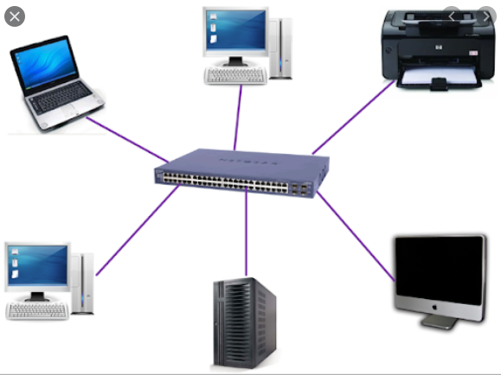
Classificação de Redes
LAN (Local Area Network – Rede Local)
Uma rede de área local em computação consiste de uma rede de computadores utilizada na interconexão de equipamentos processadores, cuja finalidade é a troca de dados.
Notes:
Em redes de computadores, o enlace é o meio físico ou lógico que conecta dois ou mais dispositivos para permitir a transmissão de dados entre eles.
Ele é responsável pelo transporte da informação de um ponto a outro e pode ser um cabo de rede, como o Ethernet, um link sem fio, como o Wi-Fi, ou até uma conexão de fibra óptica

Slide 13
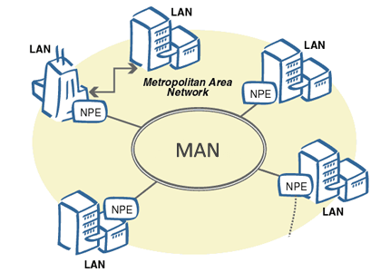
Classificação de Redes
MAN (Metropolitan Area Network)
Rede de área metropolitana.
São projetadas justamente para interconectar sistemas de cidades próximas ou de uma região metropolitana.
Este tipo de rede é caracterizado por ter um alcance maior que as do tipo LANs.
Notes:
Em redes de computadores, o enlace é o meio físico ou lógico que conecta dois ou mais dispositivos para permitir a transmissão de dados entre eles.
Ele é responsável pelo transporte da informação de um ponto a outro e pode ser um cabo de rede, como o Ethernet, um link sem fio, como o Wi-Fi, ou até uma conexão de fibra óptica

Slide 14
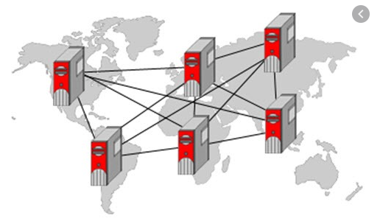
Classificação de Redes
WAN (Wide Area Network)
Uma rede de longa distância ou rede de área alargada é uma rede de computadores que abrange uma grande área geográfica, com frequência um país ou continente.
Difere, assim, da Rede pessoal, da Rede de área local e da Rede de área metropolitana
Notes:
Em redes de computadores, o enlace é o meio físico ou lógico que conecta dois ou mais dispositivos para permitir a transmissão de dados entre eles.
Ele é responsável pelo transporte da informação de um ponto a outro e pode ser um cabo de rede, como o Ethernet, um link sem fio, como o Wi-Fi, ou até uma conexão de fibra óptica

Slide 15
Classificação de Redes
FIBRA ÓPTICA NO FUNDO DO MAR!
Como funcionam os cabos submarinos de internet
https://youtu.be/K52NN3ByxqA?si=UypxKoxM6BfQzycJ
Notes:
Em redes de computadores, o enlace é o meio físico ou lógico que conecta dois ou mais dispositivos para permitir a transmissão de dados entre eles.
Ele é responsável pelo transporte da informação de um ponto a outro e pode ser um cabo de rede, como o Ethernet, um link sem fio, como o Wi-Fi, ou até uma conexão de fibra óptica

Slide 16
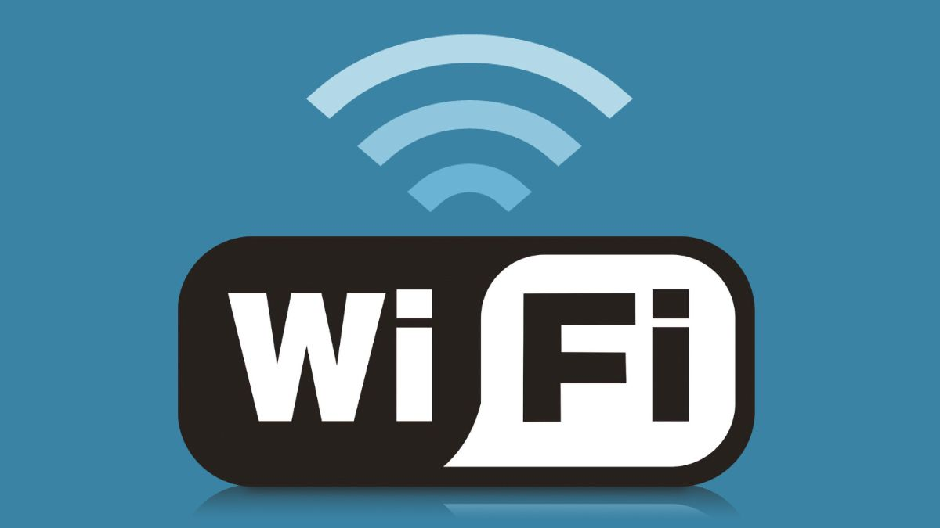
Classificação de Redes
WLAN (Rede Local Sem Fio)
Para quem quer acabar com os cabos, a WLAN, ou Rede Local Sem Fio, pode ser uma opção.
Esse tipo de rede conecta-se à internet e é bastante usado tanto em ambientes residenciais quanto em empresas e em lugares públicos.
Notes:
Em redes de computadores, o enlace é o meio físico ou lógico que conecta dois ou mais dispositivos para permitir a transmissão de dados entre eles.
Ele é responsável pelo transporte da informação de um ponto a outro e pode ser um cabo de rede, como o Ethernet, um link sem fio, como o Wi-Fi, ou até uma conexão de fibra óptica

Slide 17
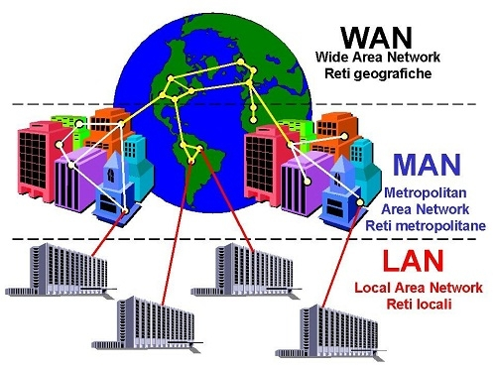
Classificação de Redes
WMAN (Rede Metropolitana Sem Fio)
Esta é a versão sem fio da MAN, com um alcance de dezenas de quilômetros.
Sendo possível conectar redes de escritórios de uma mesma empresa ou de campus de universidades
Notes:
Em redes de computadores, o enlace é o meio físico ou lógico que conecta dois ou mais dispositivos para permitir a transmissão de dados entre eles.
Ele é responsável pelo transporte da informação de um ponto a outro e pode ser um cabo de rede, como o Ethernet, um link sem fio, como o Wi-Fi, ou até uma conexão de fibra óptica

Slide 18
Classificação de Redes
WWMAN (Rede de longa distância sem fio
Com um alcance ainda maior, a WWAN, ou
Rede de Longa Distância Sem Fio,
Alcança diversas partes do mundo.
Justamente por isso, a WWAN está mais sujeita a ruídos.
PAN – Rede de Área Pessoal
As redes do tipo PAN, ou Redes de Área Pessoal,
São usadas para que dispositivos se comuniquem dentro de uma distância bastante limitada.
Um exemplo disso são as redes Bluetooth.
Notes:
Em redes de computadores, o enlace é o meio físico ou lógico que conecta dois ou mais dispositivos para permitir a transmissão de dados entre eles.
Ele é responsável pelo transporte da informação de um ponto a outro e pode ser um cabo de rede, como o Ethernet, um link sem fio, como o Wi-Fi, ou até uma conexão de fibra óptica

Slide 19
Classificação de Redes
PAN – Rede de Área Pessoal
As redes do tipo PAN, ou Redes de Área Pessoal
Usadas para que dispositivos se comuniquem dentro de uma distância bastante limitada.
Um exemplo disso são as redes Bluetooth.
Notes:
Em redes de computadores, o enlace é o meio físico ou lógico que conecta dois ou mais dispositivos para permitir a transmissão de dados entre eles.
Ele é responsável pelo transporte da informação de um ponto a outro e pode ser um cabo de rede, como o Ethernet, um link sem fio, como o Wi-Fi, ou até uma conexão de fibra óptica

Slide 20
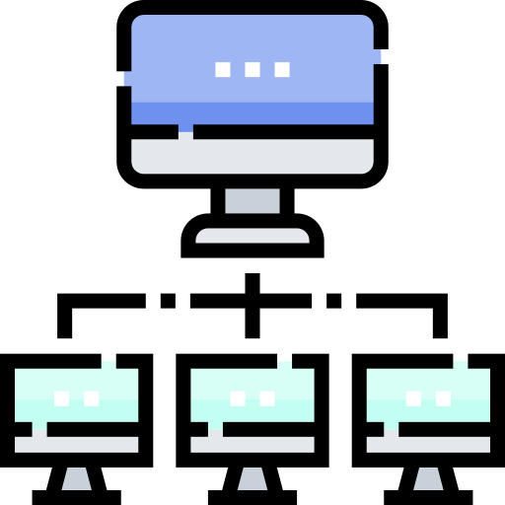
Topologia de Rede
Topologia de rede é o jeito como os computadores e dispositivos estão conectados entre si dentro de uma rede.
É como o "desenho" ou o "formato" da rede.
Imagine que você vai ligar vários computadores com cabos. A topologia define se esses cabos vão formar uma linha, um círculo, uma estrela, etc.
Notes:
Em redes de computadores, o enlace é o meio físico ou lógico que conecta dois ou mais dispositivos para permitir a transmissão de dados entre eles.
Ele é responsável pelo transporte da informação de um ponto a outro e pode ser um cabo de rede, como o Ethernet, um link sem fio, como o Wi-Fi, ou até uma conexão de fibra óptica

Slide 21

Topologia de Rede
Topologia em estrela: todos os computadores se conectam a um ponto central (como um roteador).
Topologia em barramento: todos os computadores se ligam ao mesmo cabo principal.
Topologia em anel: cada computador se conecta ao próximo, formando um círculo.
Notes:
Em redes de computadores, o enlace é o meio físico ou lógico que conecta dois ou mais dispositivos para permitir a transmissão de dados entre eles.
Ele é responsável pelo transporte da informação de um ponto a outro e pode ser um cabo de rede, como o Ethernet, um link sem fio, como o Wi-Fi, ou até uma conexão de fibra óptica

Slide 22
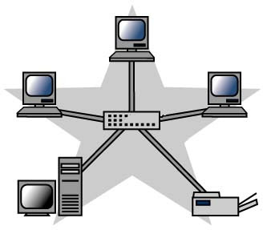
Topologia de Rede
Topologia em estrela: todos os computadores se conectam a um ponto central (como um roteador).
Na topologia de rede designada por rede em estrela, toda a informação deve passar obrigatoriamente por uma estação central inteligente.
Onde deve conectar cada estação da rede e distribuir o tráfego para que uma estação não receba, indevidamente, dados destinados às outras.
Notes:
Em redes de computadores, o enlace é o meio físico ou lógico que conecta dois ou mais dispositivos para permitir a transmissão de dados entre eles.
Ele é responsável pelo transporte da informação de um ponto a outro e pode ser um cabo de rede, como o Ethernet, um link sem fio, como o Wi-Fi, ou até uma conexão de fibra óptica

Slide 23
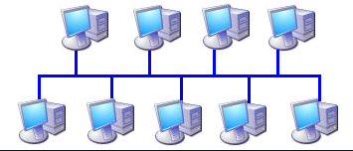
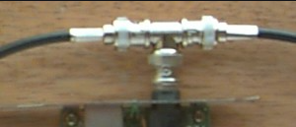
Topologia de Rede
Topologia em barramento:
Todos os computadores se ligam ao mesmo cabo principal.
Notes:
Em redes de computadores, o enlace é o meio físico ou lógico que conecta dois ou mais dispositivos para permitir a transmissão de dados entre eles.
Ele é responsável pelo transporte da informação de um ponto a outro e pode ser um cabo de rede, como o Ethernet, um link sem fio, como o Wi-Fi, ou até uma conexão de fibra óptica

Slide 24
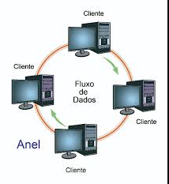
Topologia de Rede
Topologia em anel: cada computador se conecta ao próximo, formando um círculo.
O anel não interliga as estações diretamente, mas consiste de uma série de repetidores ligados por um meio físico, sendo cada estação ligada a estes repetidores.
É uma configuração em desuso
Notes:
Em redes de computadores, o enlace é o meio físico ou lógico que conecta dois ou mais dispositivos para permitir a transmissão de dados entre eles.
Ele é responsável pelo transporte da informação de um ponto a outro e pode ser um cabo de rede, como o Ethernet, um link sem fio, como o Wi-Fi, ou até uma conexão de fibra óptica

Slide 25
Dúvidas? Ótimo dia para todos!

